Slide 1










Gestão do Tempo e Produtividade Pessoal e Profissional
Equilíbrio entre Vida Pessoal e Profissional
Produtividade sem equilíbrio vira desgaste.
Equilíbrio sem intenção vira discurso vazio.
Apresentador
Fabrício Felipe

Slide 2
Objetivo do encontro
Ao final desta aula, você será capaz de:
  Entender por que equilíbrio não é dividir tempo igualmente
  Reconhecer os riscos do desequilíbrio contínuo
  Estabelecer limites práticos entre trabalho e vida pessoal
  Tomar decisões mais conscientes sobre tempo e energia

Slide 3
O mito do equilíbrio perfeito
O que geralmente imaginamos
  Tempo igual para tudo
  Rotina sempre estável
  Controle total do dia
A realidade
  A vida acontece em fases
  As prioridades mudam
  O equilíbrio é dinâmico
Equilíbrio não é matemática.
É gestão consciente ao longo do tempo.

Slide 4
O custo do desequilíbrio
Quando o desequilíbrio vira padrão
No trabalho
  Queda de desempenho
  Falta de criatividade
  Irritabilidade
Na vida pessoal
  Distanciamento
  Culpa constante
  Falta de presença
O problema não é trabalhar muito.
É trabalhar muito sem critério e sem pausa.

Slide 5
Vida Integrada X Vida Desorganizada
Vida integrada
  Prioridades claras
  Limites definidos
  Presença real
  Transições conscientes
Vida desorganizada
  Tudo misturado
  Trabalho invade descanso
  Descanso com culpa
  Atenção fragmentada
Integração não é mistura.
É alinhamento intencional.

Slide 6
O PAPEL DOS LIMITES
Limites não são rigidez
São proteção
  Protegem energia
  Protegem relações
  Protegem foco
  Protegem saúde mental
Quem não define limites, vive no limite.

Slide 7
Tipos de limites
Limites práticos do dia a dia
  Limites de horário
  Limites de disponibilidade
  Limites digitais
  Limites emocionais
Exemplos:
  Horário claro de encerramento
  Notificações silenciadas
  Não responder tudo imediatamente

Slide 8
Presença real
Onde você está… de verdade?
  Corpo em um lugar
  Mente em outro
  Atenção sempre dividida
Estar presente é um ato de intenção, não de acaso.

Slide 9

Exercício de Consciência
Reflita individualmente
  Onde o trabalho invade minha vida pessoal?
  Onde a vida pessoal prejudica meu foco profissional?
  Em que momento do dia eu mais perco presença?
Consciência vem antes da ajuste.

Slide 10
Energia fora do trabalho
Produtividade não termina no expediente
Fontes reais de recuperação:
  Sono
  Exercício físico
  Relações saudáveis
  Lazer consciente
  Silêncio e descanso mental
Descansar não é não fazer nada.
É recuperar energia.

Slide 11
Excessos que drenam energia
Atenção aos sinais
  Falta de descanso real
  Uso excessivo de telas
  Agenda sem respiro
  Culpa ao descansar
Exaustão não é sinal de dedicação.
É sinal de desorganização.

Slide 12
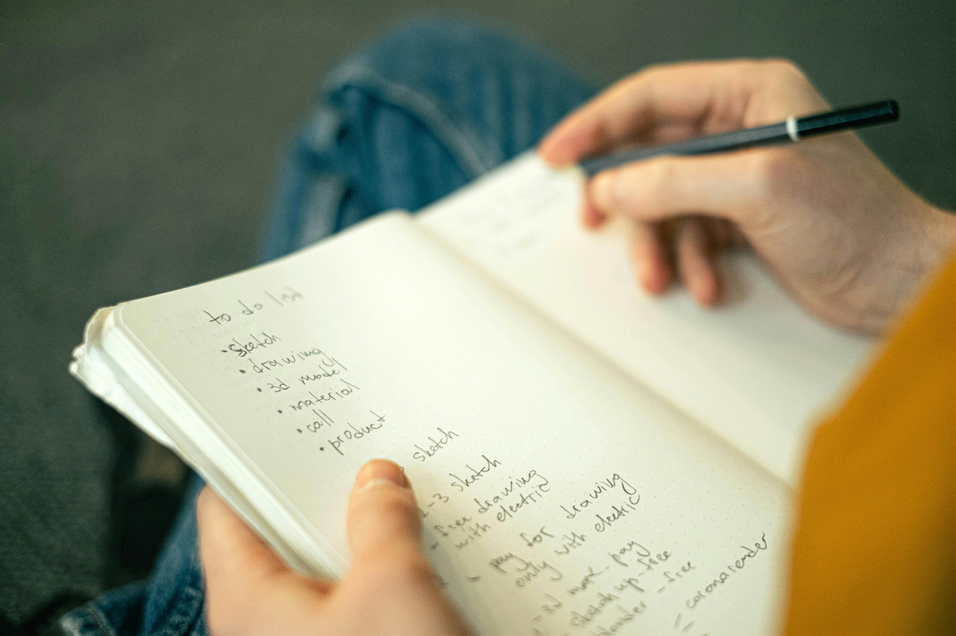
Aplicação prática
Compromissos da semana
Defina:
  1 limite que você vai estabelecer
  1 hábito pessoal que vai proteger
  1 excesso que vai reduzir
Pequenos ajustes geram grandes impactos.

Slide 13
Fechamento
Para refletir
  Onde sua vida está pedindo mais intenção?
  O que você precisa proteger melhor hoje?
Produtividade sustentável respeita a vida.
Vida saudável sustenta a produtividade.

Slide 14
Gancho para a próxima aula
Ferramentas e Sistemas de Produtividade
Como organizar tudo isso na prática
sem depender apenas de força de vontade.

Slide 15




Obrigado
pela atenção!
Telefone
+55 18 99710-6779
Email
contato@fmxsolucoes.com.br
LinkedIn
https://www.linkedin.com/in/fabrício-felipe/
Apresentador
Fabrício Felipe

